Slide 1
第三章 多址技术
3.1 多址方式及信道分配
3.2 FDMA
3.3 TDMA
3.4 SDMA/SS/TDMA
3.5 SCPC
3.6 CDMA
3.7 数据卫星分组通信

Slide 2
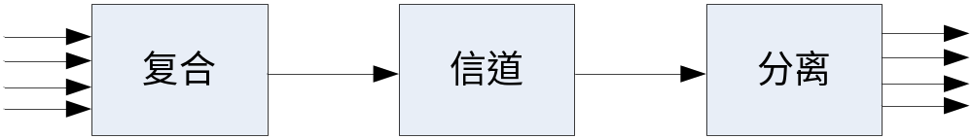
3.1 多址方式和信道分配
3.1.1 多址方式
1. 多址方式基本概念：
卫星通信中，多个地球站通过共同的卫星，同时建立各自的信道，实现各个
地球站的相关通信，称为多址联接

Slide 3
2. 多址联接与信道复用
信道复用技术：复用出现在基带信号内。
多址联接： 本质是一种信道复用技术， 信道复用发生在射频频段
3. 多址分类
FDMA
TDMA
CDMA
SDMA
混和多址
重点研究：FDMA和TDMA

Slide 4
3.1.2 信道分配技术
1. 不同多址技术中的信道
FDMA－－ 工作频率
TDMA －－工作时隙
CDMA －－码字
SDMA －－波束
2. 信道分配方式
预分配
按需分配
3. 预分配工作原理及特点
信道分配原则：
根据各个地球站业务量需求分配信道，业务量大的地球站
信道数量多；否则信道数量少。
特点：
优点：信道分配简单，实现方便
缺点： 信道利用率低，
适用范围
地球站数量少，业务量大的场合

Slide 5
4. 按需分配方式原理及其特点
按需分配方式原理
  中心站：负责管理所有信道资源
  其它站：需要使用信道时，向中心站提出申请，
  中心站：根据信道使用情况，分配信道资源，并通知申请地球站
  申请地球站和目的地球站进行通信
  通信完毕后，通知中心站释放分配信道资源
特点：
信道利用率高
信道联接复杂
适用范围
地球站数量多，业务量少的场合

Slide 6
3.2 FDMA
3.2.1 FDMA基本概念及系统组成
1. FDM/FM/FDMA系统收发信机工作特点
FDM/FM/FDMA系统特点：
发射机：仅发射单个载波
接收机：接收多个载波（接收载波数＝总地球站数－1），

Slide 7
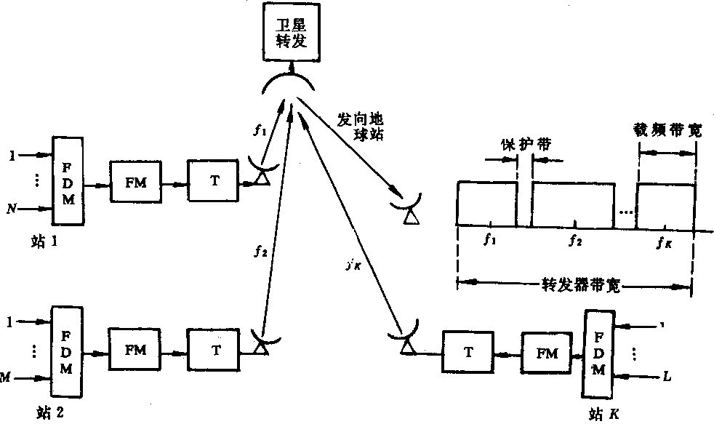
2. FDM/FM/FDMA系统组成

Slide 8
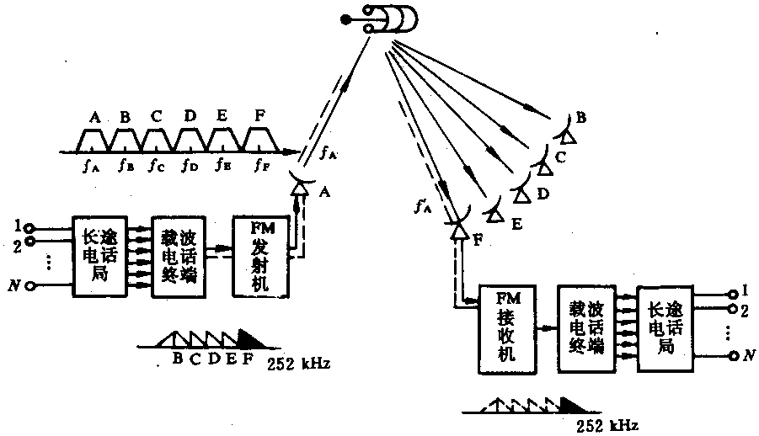


3. FDM/FM/FDMA工作原理
A站的FDM信号

Slide 9
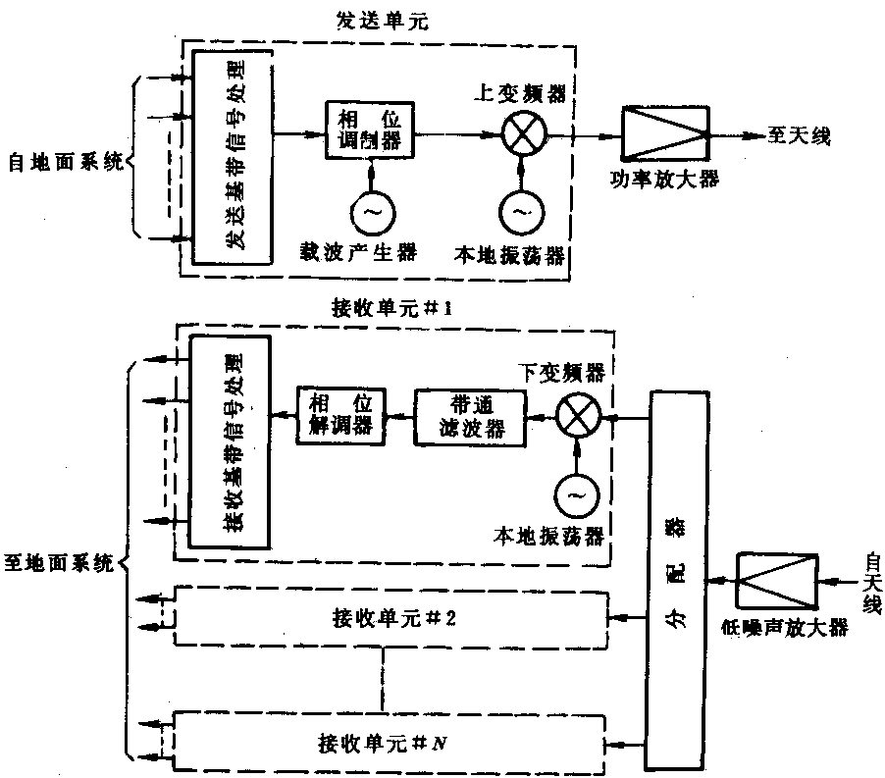
4. FDMA设备组成

Slide 10
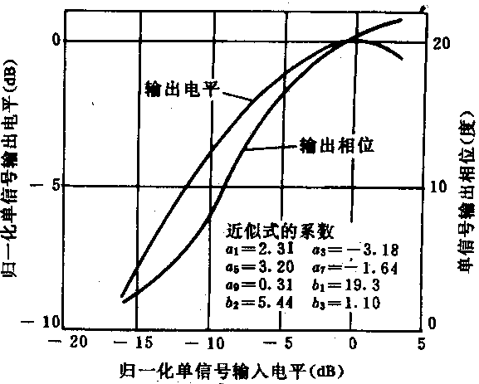
3.2.2 非线性放大器的影响
1. 非线性放大器出现原因
卫星转发器和地球站发射机使用：高功率行波管放大器（TWTA）进行功率放大
TWTA放大特性：
输入电平～输出电平
输入幅度～输出相位

Slide 11
非线性放大器造成不利因素
交调干扰
频谱扩展
信号抑制
调制变换
3. 交调干扰
在FDMA卫星通信系统中，卫星转发器多载波工作时，当多个载波通过TWTA
放大器时，由于TWTA的非线性作用，而产生新的频率成分，当该频率成分落
入通带内，则会造成对有用信号的干扰。

Slide 12
4. 频谱扩展
在FDMA通信系统中，相移键控信号经过经过带限系统后，经过非线性放大器后
在主频谱两侧产生新的频率分量，会对相邻卫星信道造成有害的干扰。
5. 信号抑制
TWTA放大器的放大系数与载波信号强度有关，
载波强度大，对应放大增益高，
载波强度小，对应放大增益小，
因此存在：载波强地球站干扰载波强度低的地球站的现象。
克服方法：
控制各个地球站载波强度，使之基本保持一致。

Slide 13
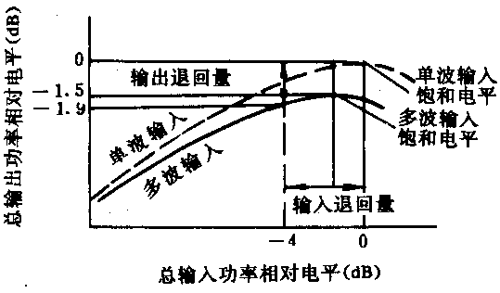
3.2.3 减少交调干扰的方法
1. 控制各载波中心频率的间隔，合理分配不同幅度，不同容量载波的位置。
原则：位于卫星转发器频带中央的载波间隔大
位于两边的载波间隔较小。
2. 加能量扩散信号。
原因：对于FDM/FM/FDMA通信系统中，当负载小时，调频信号的频谱集中
分布，在卫星转发器内将产生三次或五次交调干扰。
解决方法：当通信容量较小时，使用使得信号对载波进行调制，使得调频
信号的频谱在工作频带内均匀分布（该信号称为能量扩散信号）
3. 控制上行载波功率，
合理选择TWTA的工作点

Slide 14
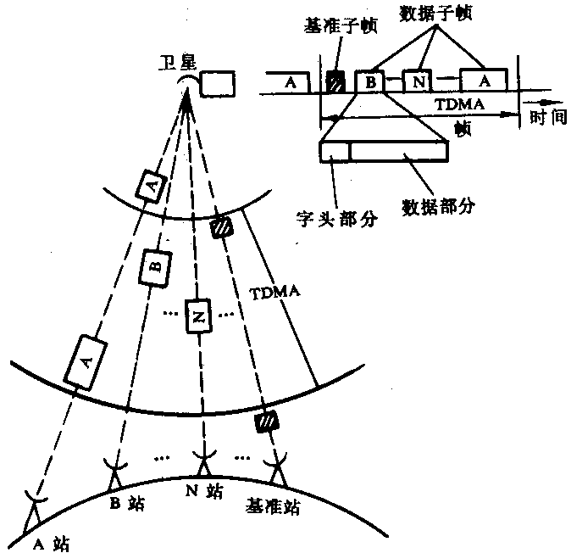
3.3 TDMA方式
3.3.1 TDMA基本概念
1. TDMA系统工作基本原理
将转发器工作时隙分配给不同地球站
地球站在给定时隙内发送数据
其它地球站接收数据

Slide 15
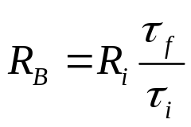

2. TDMA系统工作特点
属于“间歇”通信，输入数据与输出数据速率关系
输入数据速率
突发数据速率
时隙长度
分帧长度
无交调干扰的多址联接方式
卫星转发器中任何时刻，仅仅存在单个载波，转发器工作于饱和工作状态
无存在交调干扰和强信号抑制弱信号情况。
TDMA是一种数字通信
优点：保密，按需分配信道，各种业务适应性强，采用DSI技术
TDMA方式缺点
系统需要精确同步，实现设备复杂

Slide 16
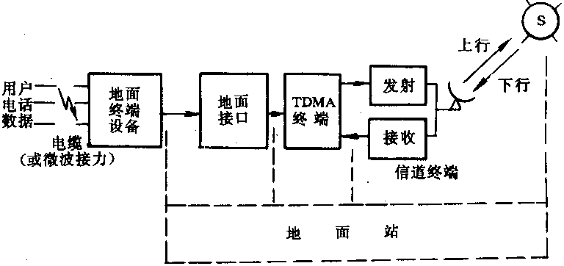
3.2.2 TDMA地球站设备
1. TDMA地球站设备组成
地面接口设备
TDMA终端设备
信道终端设备

Slide 17
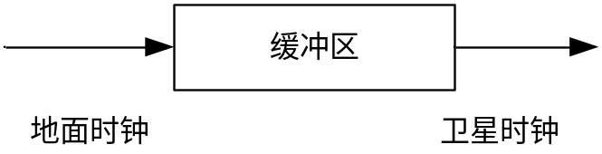
2. 地面接口设备
功能：用于完成TDMA卫星通信系统与地面线路的连接
模拟信号：可直接以卫星的时钟信号，对模拟信号进行采样量化和编码。
数字信号：
地面线路时钟与卫星线路的时钟是不同步的，该不同步主要原因是
由于卫星运动而产生的多普勒频移造成的。
解决方法：
跳帧法：
地面线路→卫星线路：
卫星线路→地面线路：

Slide 18
2. TDMA终端设备
功能：
将地面接口送人数据，以分帧的形式向卫星发送
接收卫星转发的分帧数据，并提取发送给自己的数据，并发
送给相应地面接口。
完成系统的初试捕捉和分帧同步
完成卫星线路的分配和控制
系统组成：

Slide 19
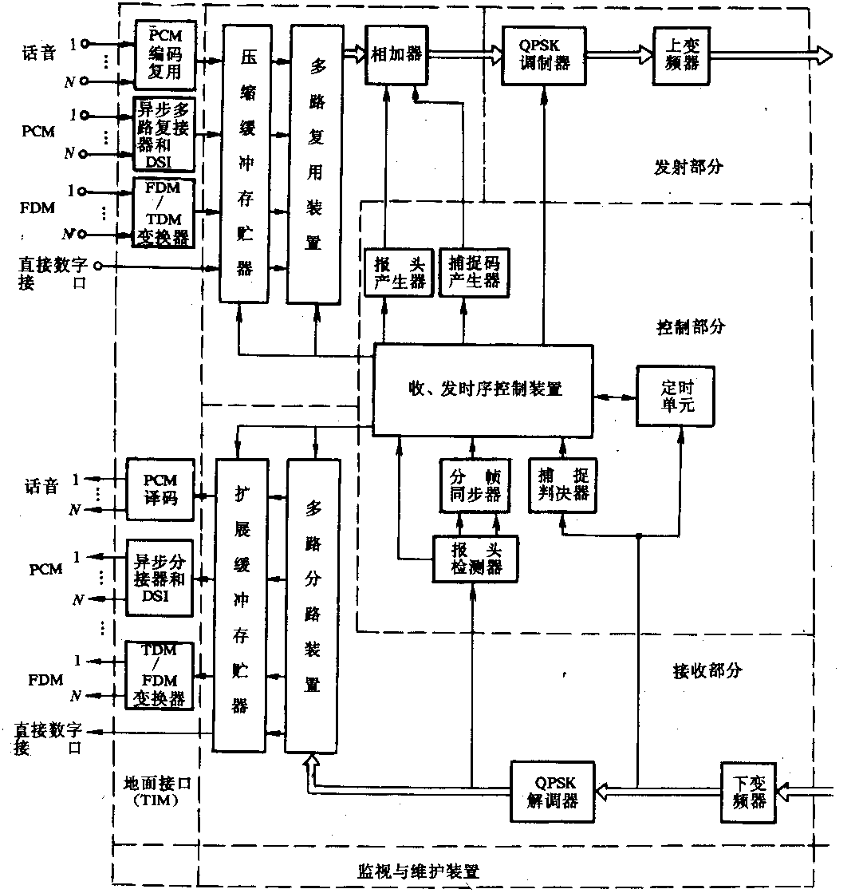

Slide 20
3.3.3 TDMA系统的定时与同步
1. TDMA系统中的定时关系
假设：
1. 基准站的帧周期非常精确。
2. 静止卫星收各方面引力作用在轨道上摄动，因此卫星与各地球站距离
是随机变化的。
考虑：
基准站
卫星
业务站
的帧周期关系

Slide 21
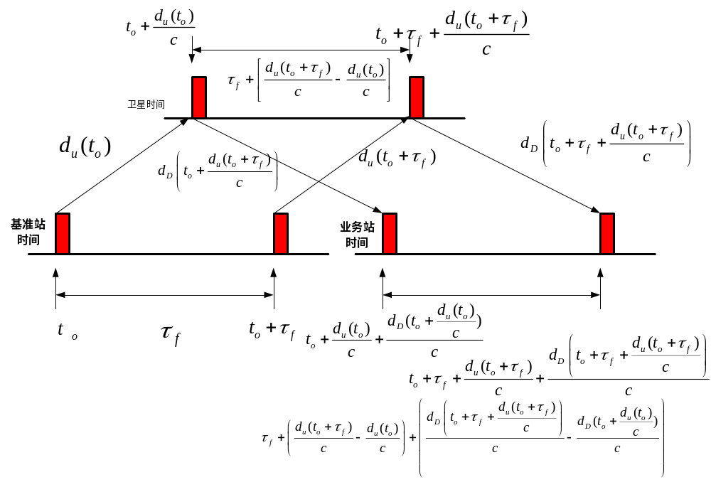

Slide 22
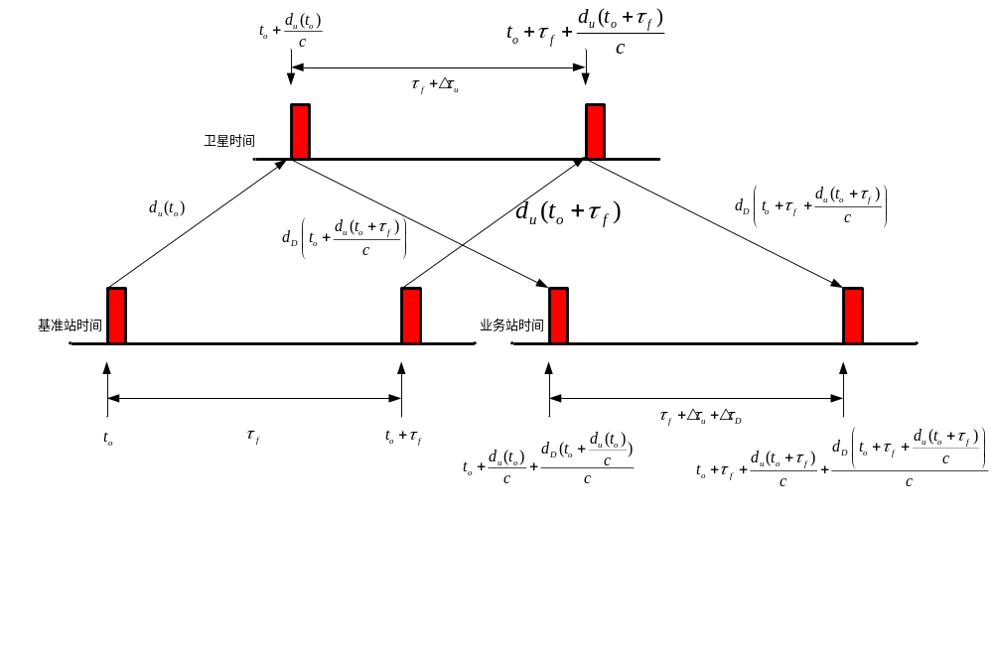
卫星帧周期
业务站帧周期
基准站帧周期

Slide 23
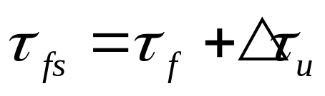
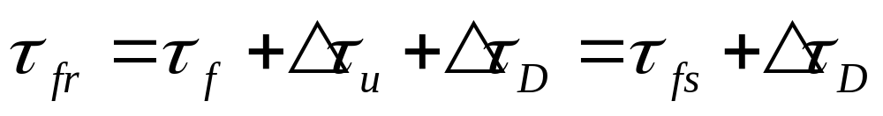
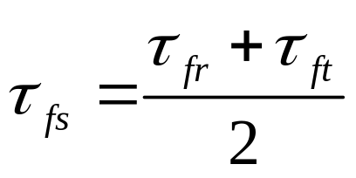
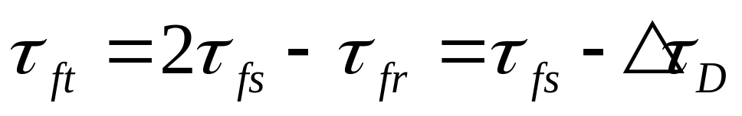
基准站时钟：
卫星时钟：
业务站接收时钟：
业务站发送时钟确定准则：

Slide 24
2. TDMA系统的同步
a. TDMA系统的同步包括：
载波同步
时钟同步
分帧同步
包含内容：何时发送分帧 －－－－分帧的初试捕获
如何使分帧稳定工作－－分帧的同步跟踪
b. 初试捕获
定义：业务站根据基准站发射的独特码作为基准，使得其发射的射频分帧
准确进入指定时隙的过程，称为初试捕获
开环预测法工作原理：
各个地球站接收卫星转发的时基信号与本地发送的时基信号在时间
轴上进行比较，并通过误差控制，按照一定的程序调整本站的时基，
直到射频分帧准确进入直到时隙。

Slide 25
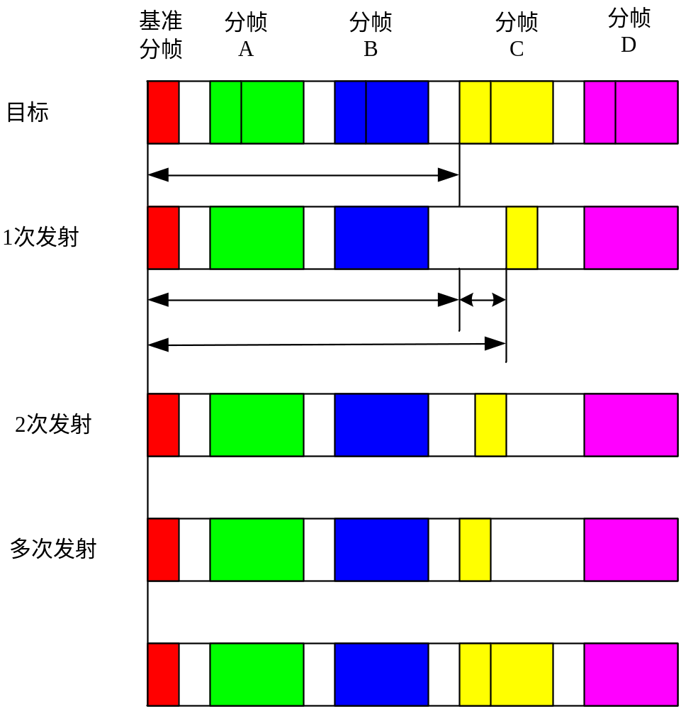
开环预测法工作示意图：

Slide 26
C. 分帧同步
分帧同步功能：为了使得各个地球站发送的数据分帧保持在规定的
时隙上，而进行的分帧发送定时控制。
分帧同步方法：
开环分帧同步
闭环分帧同步
开环分帧同步：通过估算及预测卫星的位置，从而计算地球站与卫星间的
距离，从而决定分帧的发送时间。特点，精度差
闭环分帧同步基本原理：
通过比较基准分帧及本站分帧，检测出接收定时差，
从而控制分帧发射时间，使分帧稳定在指定时隙内。

Slide 27
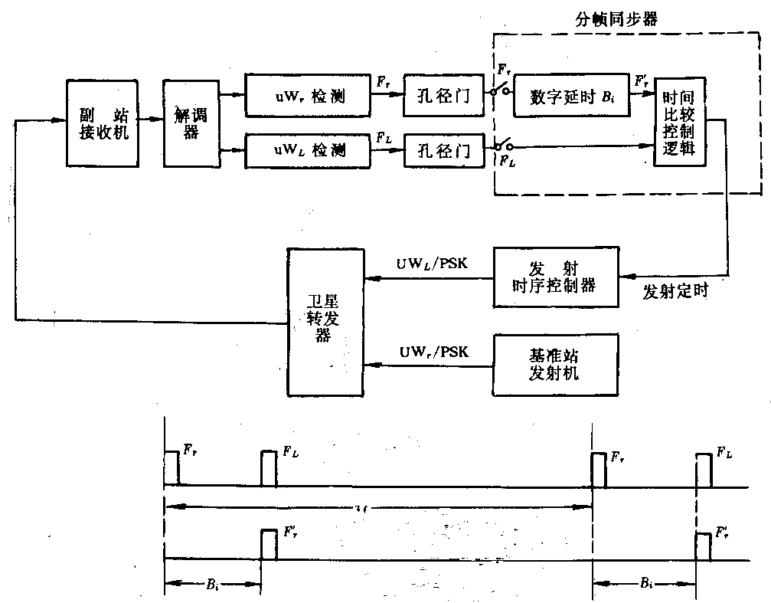

Slide 28
3.3.4 TDMA帧结构与效率
1. TDMA帧结构
基准分帧：由基准站或副基准站发送，用于TDMA系统提供定时。不承载
任何信息。
数据分帧：由各个业务站发送，主要用于承载用户数据。

Slide 29
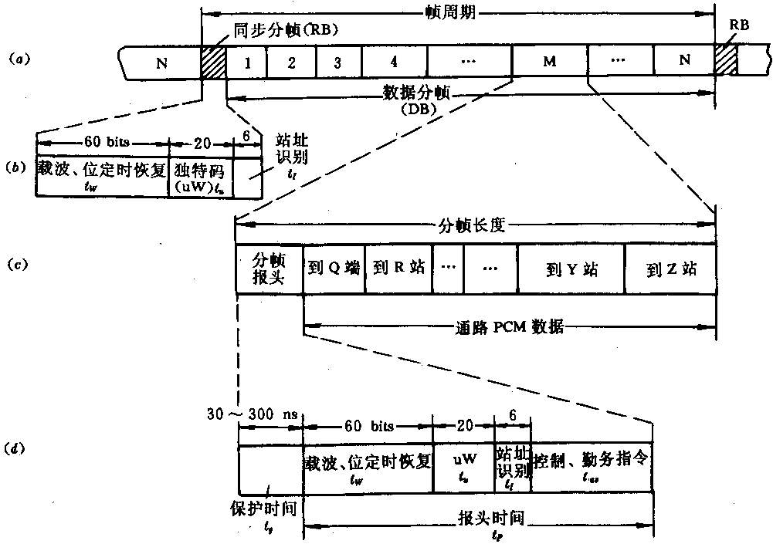

Slide 30
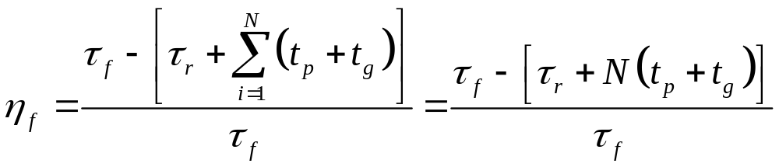
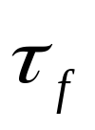



2. 帧效率
帧周期
基准分帧长度
数据分帧保护时间
数据分帧报头时间

Slide 31
3.5 SCPC系统
3.5.1 预分配的SCPC系统
3.5.2 按需分配的SCPC系统：SPADE系统

Slide 32
3.5.1 预分配的SCPC系统
1. SCPC基本概念
SCPC是英文Single Channel Per Carrier (单路单载波)的缩写。
基本特点：每一载波只传送单路话音或数据，适合业务量小，地球站较多的系统
预分配的SCPC系统
按需分配的SCPC系统
2. 预分配的SCPC系统的频率分配

Slide 33
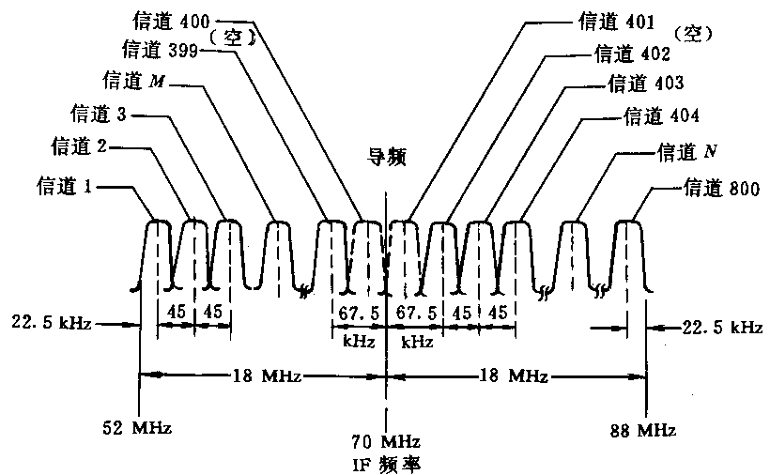
SCPC系统的频率分配

Slide 34
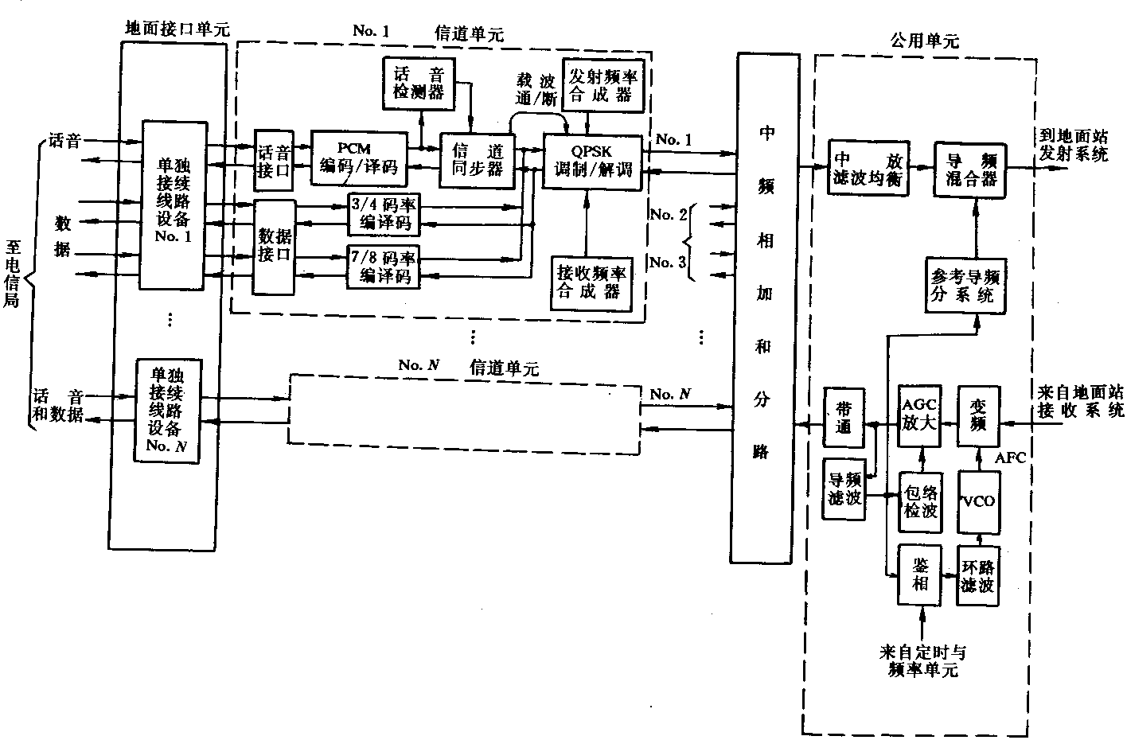
3. SCPC系统设备

Slide 35
几个特殊电路功能
导频信号：
通信卫星非静止的，其和地球站距离动态变化，使得地球站
接收到载波频率不固定，偏离中心频率，为正确接收发送数据
接收机需要使得接收机振荡器频率与载波频率变化同步，因此
通过设置导频信号使得全系统与该导频同步。
话音检测器：
用于检测是否有话音信号，没有话音信号时，不发射载波，
同步器：
用于在PCM信号中插入32bits的消息头（SOM），接收地球站利用
该消息头进行帧同步，消除相干载波的相位模糊问题。
AGC电路：？
AFC电路：？

Slide 36
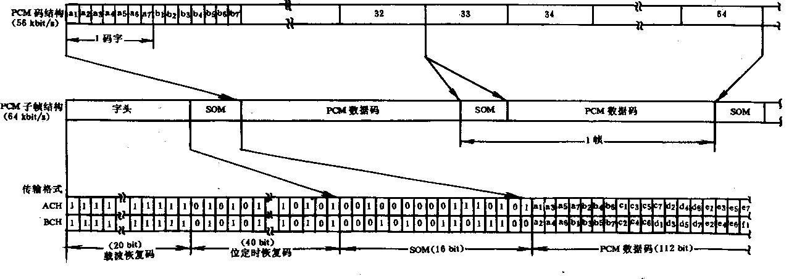

Slide 37
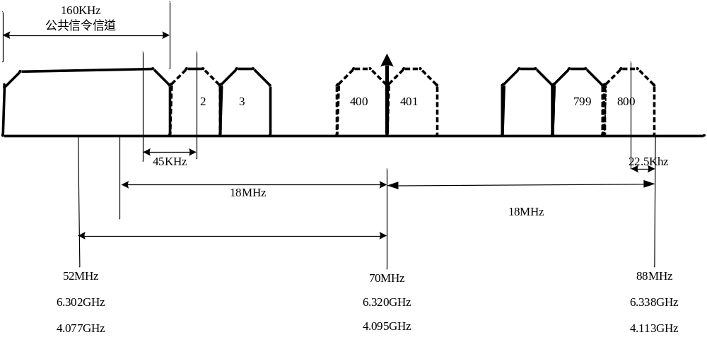
3.5.2 SPADE系统
1. SPADE系统基本概念
SPADE系统：是一种按需分配的SCPC系统，采样主要技术手段为：
SCPC/PCM/DA/FDMA －－简称SPADE
SPADE与预分配的SCPC系统比较：
工作原理与SCPC系统基本相同
增加信道申请机制
2. SPADE方式的频率配置
1个公共信令信道
397个双向业务信道

Slide 38
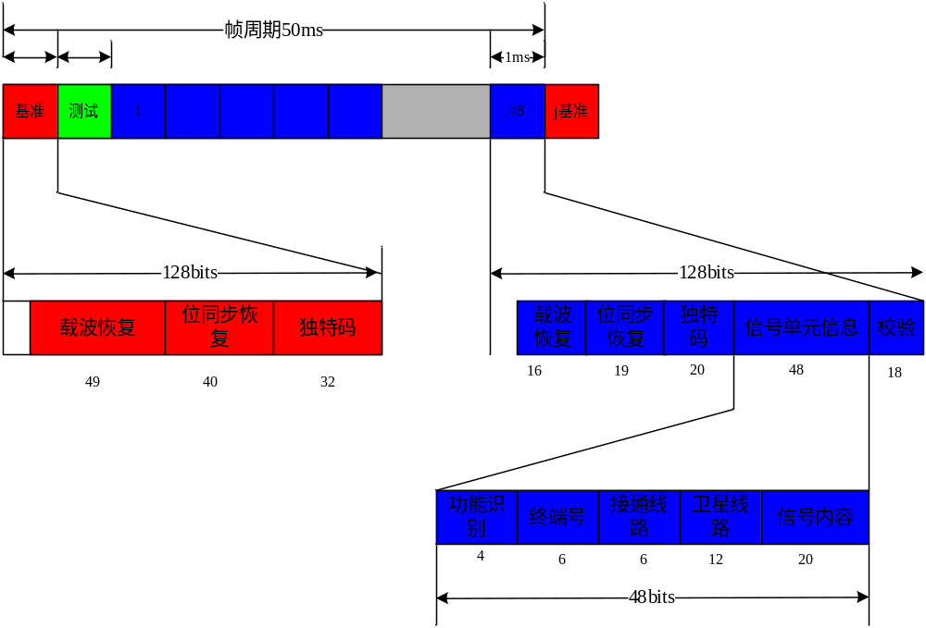
3： 公共信令信道结构
公共信令信道目的：为地球站提供信道申请及信令控制功能
公共信令信道体制：预分配的TDMA方式
公共信令信道时隙结构：
最大允许：48业务站
397条线路

Slide 39
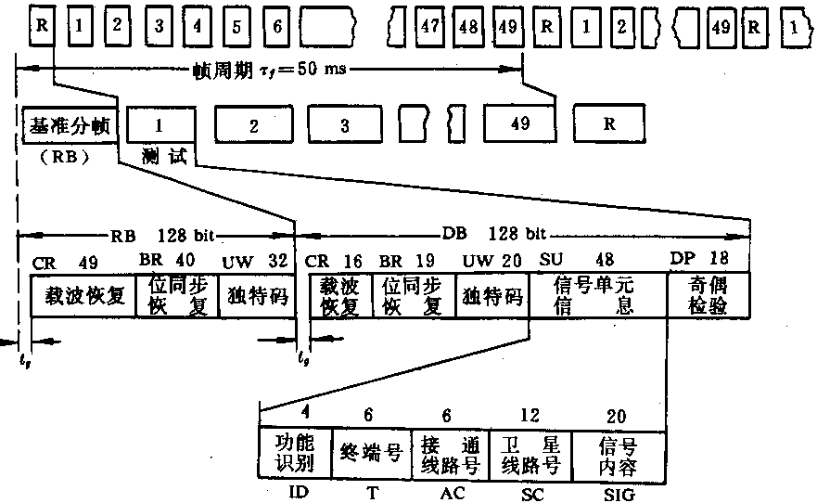

Slide 40
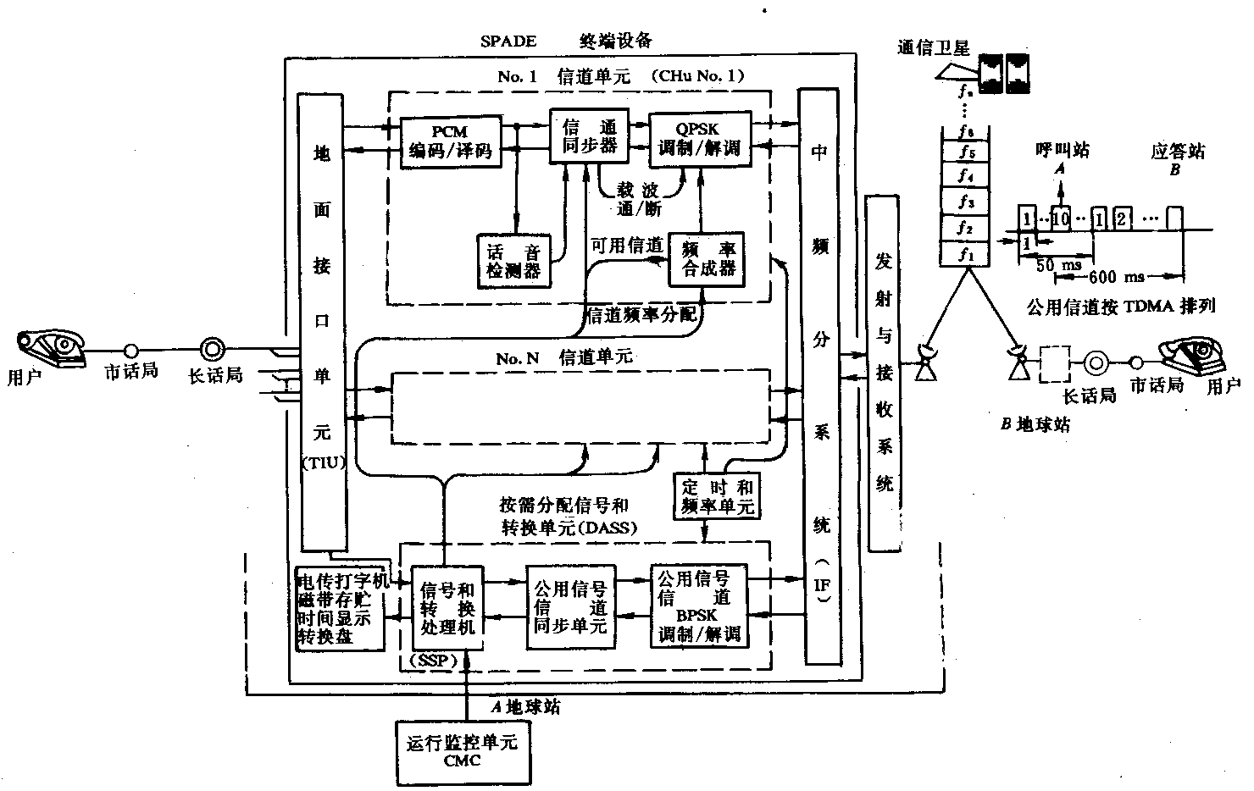
4：SPADE地面设备终端

Slide 41
转接处理器（SSP）：
功能：保存记录卫星线路使用状态
保存卫星终端编号
通过公共信令信道申请建立连接
接收远端地球站建立连接申请

Slide 42
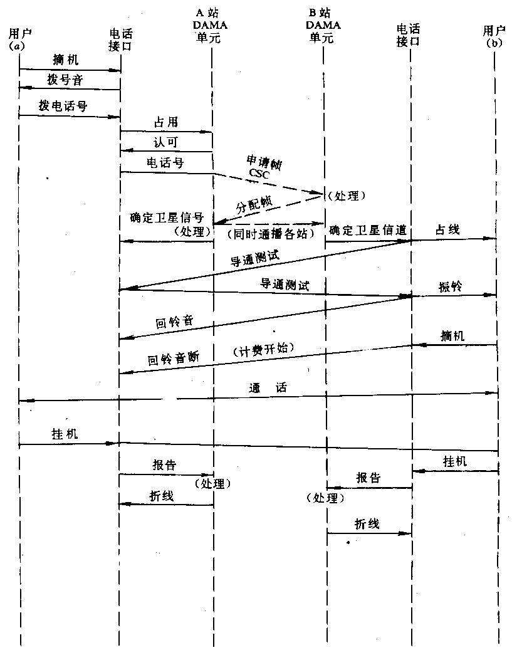
5：SPADE通信流程

